Slide 1
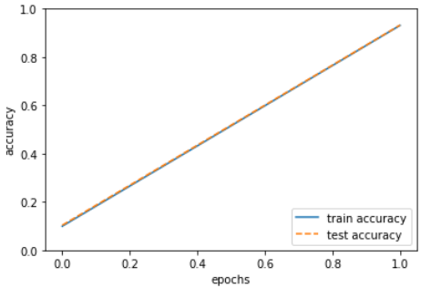
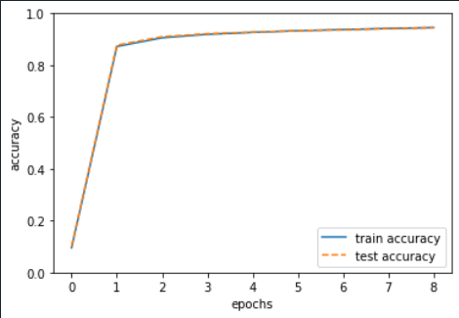
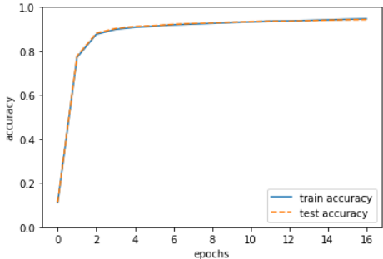
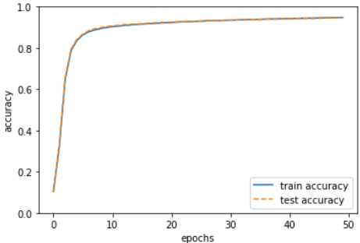
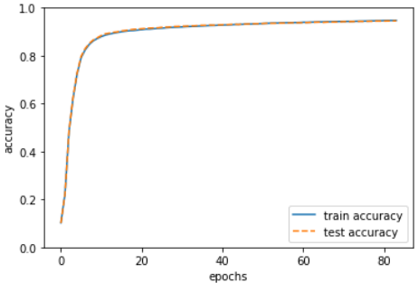
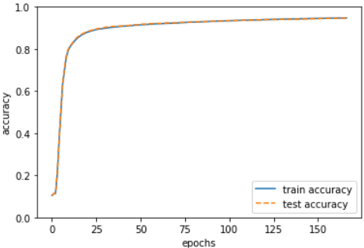
1. 교재에서 제공된 train_neuralnet.py 를 수정하여 Batch 사이즈를 변화 시켜가며, 훈련데이터와 테스트데이터에 대한 정확도 추이가 어떻게 바뀌는지 그래프와 함께 기술하시오.
Batch size : 10 | Batch size : 50 | Batch size : 100
Batch size : 300 | Batch size : 500 | Batch size : 1000
→ Batch Size가 커질수록 정확도는 높아 지나, 연산 시간이 더 오래 걸리는 걸 확인 할수 있었음.

Slide 2
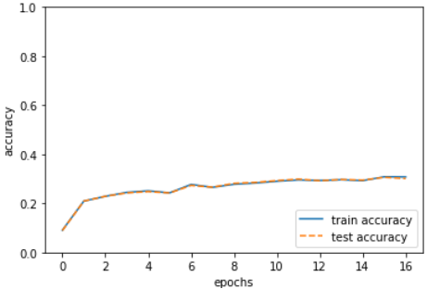
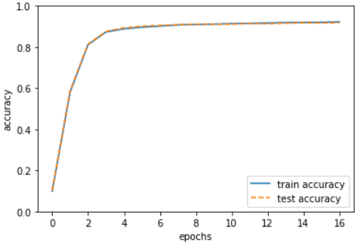
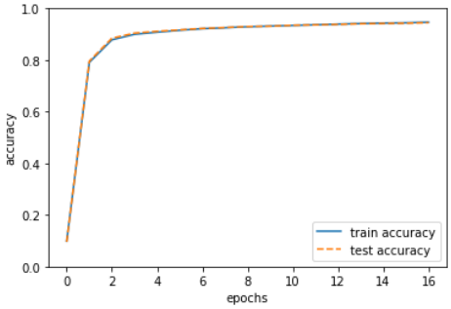
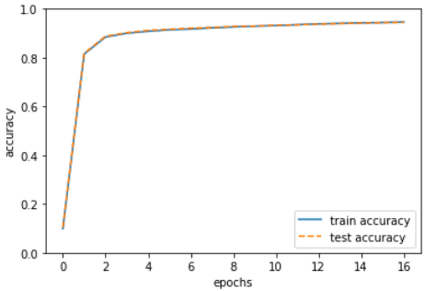
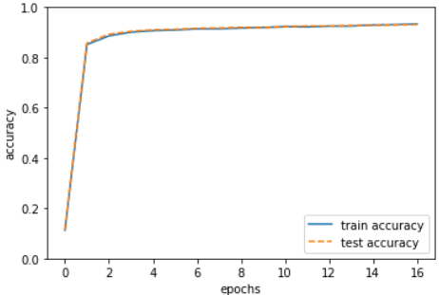
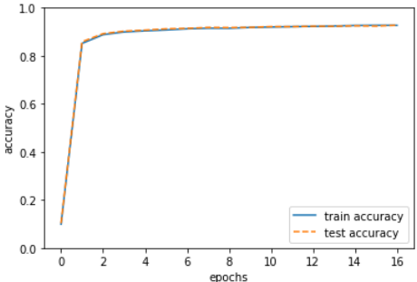
2. Hidden neuron 의 갯수를 변화 시켜가면서, 훈련데이터와 테스트데이터의 정확도 추이가 어떻게 바뀌는지 그래프와 함께 기술하시오
hidden size :10 (Batch size :100) | hidden size :10 (Batch size :100) | hidden size :50 (Batch size :100)
hidden size :100 (Batch size :100) | hidden size :500 (Batch size :100) | hidden size :800 (Batch size :100)
→ Hidden Size가 커질수록 정확도는 높아지는 대신 batch size 와 비슷하게 시간이 증가함.

Slide 3
3. 위의 [1][2]에서 오버피팅 문제를 기술하시오.
→Batch Size 키울수록 정확도는 올라가나 학습 속도 증가되는 단점이 있고
→Hidden Size 증가시에는 정확도는 증가 하지만 일정 사이즈 이상일때 오히려 정확도 저하 되는 현상 보임.
→숫자가 커질수록 정확도는 올릴수 있으나 과도한 학습을 할 경우 정확도가 떨어지는걸로 보아 적절한 사이즈 선정 필요

